Slide 1
性能优化之页面渲染
王志强

Slide 2
先解释几个概念
DOM Tree
DOM: Document Object Model, 文档对象模型的简称
DOM Tree：指通过DOM将HTML页面进行解析，并生成的HTML tree树状结构和对应访问方法
借助DOM Tree，我们能直接而且简易的操作HTML页面上的每个标记内容

Slide 3
下图展示了从html的字节码被浏览器处理为DOM的过程
1. 转换：根据字节的编码规则将其转化为特定字符，也就是characters
2. 生成tokens：将character转化为w3c定义的各种特定标签 ，生成tokens（令牌）
3. 词法解析：匹配字符串，将tokens按照规则转换为包含特定属性和规则的节点对象（nodes）
4. DOM构建：根据每个节点的层次关系和规则转换为直观的树形结构，具有明确的父子关系。

Slide 4
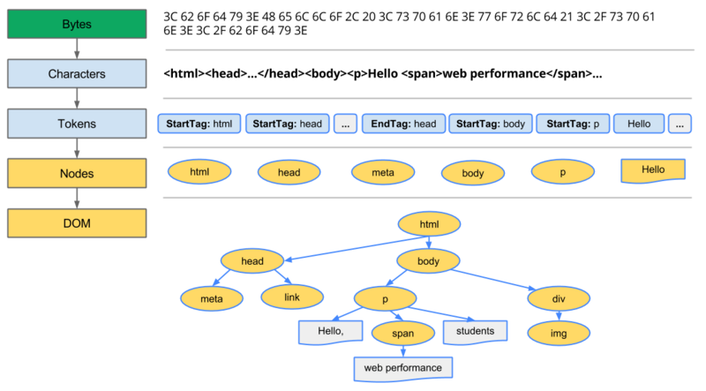

Slide 5
注意：HTML都是增量构建的，在HTML文件还在传输时html parse就可以开始了
最终我们得到了页面完整的DOM（文档对象模型），在以后的页面渲染包括布局、绘
制等都会用到它。它代表了页面的结构，决定了整个页面的初始格局

Slide 6
CSSOM：浏览器将CSS解析成树形的数据结构
Cssom: CSS Object Model, css 对象模型
上图是CSSOM构建流程图，跟DOM构建差不多的套路，将CSS文件的字节码转换为符合浏览器特定规则的字符，然后浏览器对其进行解析和构成树

Slide 7
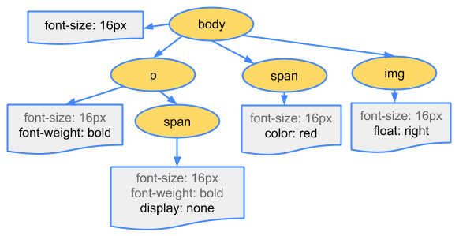
与 DOM有所不同的是，其整个的计算过程略有复杂，包括一套复杂的特异度计算规则（CSS属性来源 -> 特异度大小 -> 书写顺序前后覆盖），最终确定每个节点的样式值形成下图的不完整 CSSOM
上面的CSSOM（CSS对象模型）决定了页面的五彩斑斓

Slide 8
Render Tree
CSSOM树和DOM树连接在一起形成一个render tree
渲染树用来计算可见元素的布局并且作为将像素渲染到屏幕上的过程的输入
如下图所示：

Slide 9
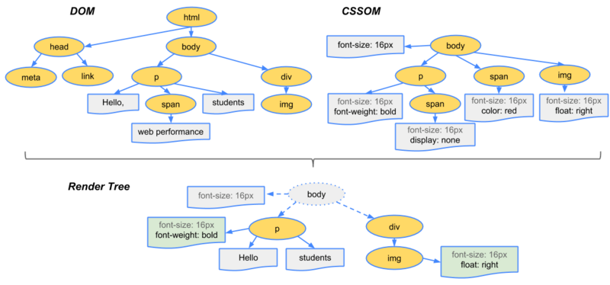

Slide 10
渲染树生成大概经过以下过程：
从DOM根节点根节点开始遍历每个在HTML和CSS意义上的可见节点。
对于每个可见节点，为其找到适配的CSSOM并且组合他们
将每个节点（包括内容和样式）组建成render-tree

Slide 11
渲染树包含了渲染网页所需的所有节点，不需要渲染的节点是不会合并到渲染树中的
一般情况下，对于每一个节点，会有一个block与之对应，占用一个矩形框，并且矩形框可以嵌套；
当首先检测到html元素的时候，浏览器认为该节点是根节点，会将其作为ViewPort，也就是页面的最初包含的block
但是对于不可见的元素不会在Render Tree中出现；比如 header， meta 标签；
还有diplay等于none的元素
渲染树和Dom树的关系（The render tree relation to the DOM tree）

Slide 12
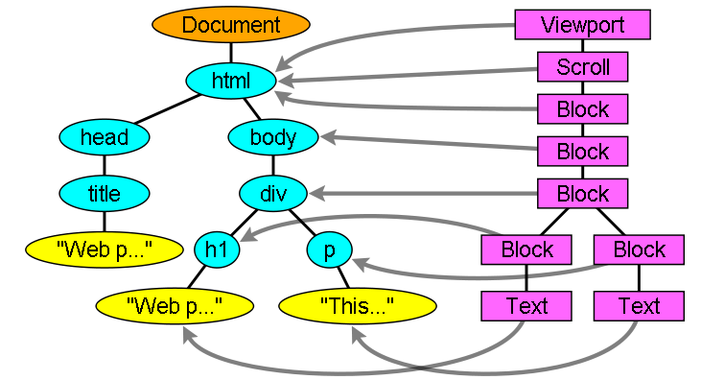
但是，visibility等于hidden的元素是会显示在Render Tree里的;
因为这种使用隐藏方式的标签还是在文档流里的

Slide 13
有些DOM元素却对应了好几个renderer？
这种情况是普遍存在的
就是为了解决一个renderer描述不清楚如何显示出来的问题
比如 select 元素需要三个renderer
one for the display area
one for the drop down list box
one for the button

Slide 14
renderer与dom元素的位置也可能是不一样的
比如添加了 float 样式的元素
display 为absolute 的元素
因为它们脱离了正常的文档流顺序
构造Render树的时候会针对它们实际的位置进行构造

Slide 15
Layout （布局）
构建好了Render Tree
浏览器已经能知道网页中有哪些节点、
各个节点的CSS定义以及他们的从属关系
从而去计算出每个节点在屏幕中的位置，来进行布局
布局使用流模型的Layout算法

Slide 16
流模型
所谓流模型，就是指Layout的过程只需进行一遍即可完成
后出现在流中的元素不会影响前出现在流中的元素
Layout过程只需从左至右从上至下一遍完成即可
但实际实现中，流模型会有例外

Slide 17
Layout是一个递归的过程
每个节点都负责自己及其子节点的Layout，Layout结果是相对父节点的坐标和尺寸
比如
父节点确定自己的宽度
父节点完成子节点放置，确定其相对坐标
节点确定自己的宽度和高度
父节点根据所有的子节点高度计算自己的高度

Slide 18
painting——绘制
按照算出来的规则，将Layout生成的区域填充为最终将显示在屏幕上的像素

Slide 19

下图是页面渲染的基本流程

Slide 20
1. 渲染引擎开始解析html文档，根据标签构建DOM节点
DOM 树的构建过程是一个深度遍历过程
当前节点的所有子节点都构建好后才会去构建当前节点的下一个兄弟节点

Slide 21
2. 构建构建渲染树
遇到css样式如link标签或者style标签时开始解析css，开始构建构建渲染树
这里包括的是元素的大小、颜色，而隐藏的元素则不会被构建到该树中

Slide 22
3. 根据css样式绘制的渲染树，确定各个元素要显示的具体位置
renderTree构建完毕之后
浏览器渲染引擎并不直接使用渲染树进行绘制
为了方便处理定位（裁剪），溢出滚动（页内滚动），CSS转换，不透明，动画，滤镜(filter)，蒙版等
浏览器需要生成另外一棵树 - 层树

Slide 23
绘制过程如下
获取 DOM 并将其分割为多个层(RenderLayer)
将每个层栅格化，并独立的绘制进位图中
将这些位图作为纹理上传至 GPU
复合多个层来生成最终的屏幕图像(终极layer)
GPU全称为 Graphics Processing Unit，中文为图形处理器，又称显示核心、视觉处理器、显示芯片
GPU一种专门在个人电脑、工作站、游戏机和一些移动设备上图像运算工作的微处理器

Slide 24
4. Painting the render tree
Layout后，浏览器已经知道了哪些节点要显示（which nodes are visible）
每个节点的CSS属性是什么（their computed styles）
每个节点在屏幕中的位置是哪里（geometry）
就进入了最后一步：Painting，按照算出来的规则，通过显卡，把内容画到屏幕上

Slide 25
注意
上述这个过程是逐步完成的
为了更好的用户体验，渲染引擎将会尽可能早的将内容呈现到屏幕上
并不会等到所有的html都解析完成之后再去构建和布局render树。
它是解析完一部分内容就显示一部分内容
同时，可能还在通过网络下载其余内容

Slide 26
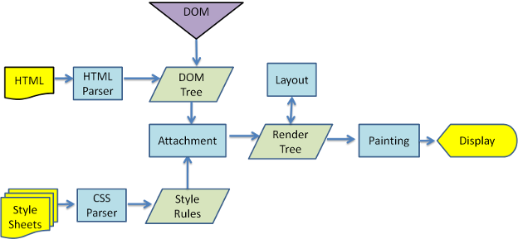
根据上述步骤的解释再来看下面 Webkit 内核的流程图

Slide 27
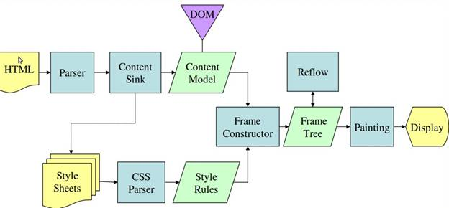
Gecko 内核的术语略有不同，但整体流程是基本相同的流程图

Slide 28
PS.
DOM、CSSOM、Render Tree都可能在第一次Painting后又被更新多次
JS修改了DOM或者CSS属性

Slide 29
Layout 和 Painting 也会被重复执行
DOM、CSSOM更新的原因
图片下载完成后也需要调用Layout 和 Painting来更新网页

Slide 30
由此引出了两个概念， repaint、reflow
Repaint —— 重绘
改变某个元素的背景色、文字颜色、边框颜色等等不影响它周围或内部布局的属性时，屏幕的一部分要重画，但是元素的几何尺寸没有变；比如：
background-color,
border-color
visibility

Slide 31
Reflow —— 回流、重排
当浏览器发现页面某个部分发生了变化影响了布局需要倒回去重新渲染， 这个回退的过程叫 reflow；通常由以下改变触发
DOM 操作（如元素增、删、改或者改变元素顺序）
内容的改变，包括 Form 表单中文字的变化
计算或改变 CSS 属性
增加或删除一个样式表
浏览器窗口的操作（改变大小、滚动窗口）
激活伪类（如:hover状态）

Slide 32
reflow(回流)和 repaint(重绘)对于浏览器的性能都有较大的影响
当然reflow的成本比repaint的成本高好多
那么，浏览器为了避免成本增加，从而优化了渲染方式

Slide 33
1. 缩小影响范围
浏览器尽最大努力限制重排的过程仅覆盖已更改的元素的区域
一个 position 为 absolue 或 fixed 的元素的大小变化只影响它自身和子孙元素
而对一个 position 为 static 的元素做同样的操作就会引起所有它后面元素的重排

Slide 34
2. 异步reflow
当运行一段通过Jjavascript 操作元素代码的时候
浏览器会将一些修改缓存起来
然后当代码执行的时候，一次性的将这些修改执行

Slide 35

例如下面这段代码会触发一次重绘和一次重排：

Slide 36
事实上浏览器不会像上面那样，你每改一次样式，它就reflow或repaint一次
一般来说，浏览器会把这样的（都是设置style属性，而不涉及其他类似读取属性的操作）操作积攒一批
然后做一次reflow，这又叫异步reflow或增量异步reflow
但是有些情况浏览器是不会这么做的
比如：调整浏览器窗口的大小，改变了页面默认的字体等
对于这些操作，浏览器会马上进行reflow

Slide 37
js会阻止浏览器异步reflow
比如请求下面的一些DOM值：
offsetXXX
scrollXXX
clientXXX
IE中的 getComputedStyle(), 或 currentStyle
因为，如果我们的程序需要这些值，那么浏览器需要返回最新的值
而这样一样会flush出去一些样式的改变，从而造成频繁的reflow/repaint

Slide 38
如何减少 reflow，repaint
Style 写在 head 标签中， script 标签写在 body 标签结束的位置
简化和优化 CSS 选择器，将嵌套层数控制在最小
在js中，尽可能的减少 DOM 的操作
不要一条一条地修改DOM的样式，可以预先定义好css的class，然后修改DOM的className
尽可能的只对 position 为 absolute 或 fix 的元素做动画
当滚动时禁用一些复杂的 :hover （例如，给 body 标签加一个 no-hover 的 class）
千万不要使用table布局。因为可能很小的一个小改动会造成整个table的重新布局

Slide 39
如何减少 DOM 的操作
把可被重复使用东西都缓存起来，包括属性和对象
进行复杂的操作的时候，最好操作一个“离线”的元素，然后将这个元素插入到 DOM 中
离线：“离线”元素的意思是与 DOM 对象分开、仅存在内存中的元素
比如： clone 一个DOM结点到内存里，改完后，和在线的那个节点交换一下
先给DOM元素设置 display 为 none，在对DOM进行多次操作之后，再将DOM元素显示出来

Slide 40
CSS 阻塞渲染
CSSOM形成前
浏览器不会渲染任何已处理内容
所以CSS被视为阻塞渲染的资源

Slide 41
css 加载的影响
css加载不会阻塞DOM树的解析
css加载会阻塞DOM树的渲染
css加载会阻塞后面js语句的执行

Slide 42
解决CSS阻塞的问题的几个方向
网速
大小
尽早并行下载
尽早开始构建CSSOM
构建CSSOM的速度

Slide 43
CSS 阻塞的解决方案
1. 媒体查询 —— @media
虽然媒体查询也下载全部CSS代码，但是只会解析符合媒体查询条件的代码，这就做到了尽量少的阻塞渲染
2. 避免使用 CSS @ import
在CSS中可以用 @ import 将另一个样式表引入，不过这样显然延迟构建rendertree

Slide 44
Lingk 和 @ import 的区别
link属于HTML标签，而@import完全是CSS提供的一种方式
link标签除了可以加载CSS外，还可以做很多其它的事情，定义rel连接属性等，@import就只能加载CSS了
加载顺序的差别
当一个页面被加载的时候，link引用的CSS会同时被加载，而@import引用的CSS会等到页面全部被下载完再被加载，所以有时候浏览@import加载CSS的页面时开始会没有样式
当使用javascript控制dom去改变样式的时候，只能使用link标签，因为@import不是dom可以控制的
兼容性的差别。由于@import是CSS2.1提出的所以老的浏览器不支持，@import只有在IE5以上的才能识别，而link标签无此问题

Slide 45
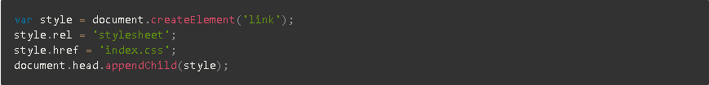
3. 适度内联CSS
衡量其他因素，比如外联网络来回影响多大，HTML的大小，CSS的大小
4. 将CSS放在head，尽早开始下载或者构建CSSOM
5. 动态添加link
js动态添加DOM元素link，不会阻塞渲染； loadCSS.js，CSS preload polyfill第三方库，原理同上

Slide 46
6. preload
preload是resoure hint规范中定义的一个功能，也就是预加载
将rel改为preload后
浏览器解析的时候会提前建立连接或加载资源，做到尽早并行下载
然后在onload事件响应后将link的rel属性改为stylesheet即可进行解析

Slide 47
还有几个和渲染相关的概念
1. onload事件
当 onload 事件触发时，页面上所有的DOM，样式表，脚本，图片，flash都已经加载完成了
2. DOMContentLoaded 事件
当 DOMContentLoaded 事件触发时，仅当DOM加载完成，不包括样式表，图片，flash

Slide 48
3. 首屏时间
指用户看到第一屏，即整个网页顶部大小为当前窗口的区域，显示完整的时间
通常一个网站，如果“首屏时间”在2秒以内是比较优秀的，5秒以内用户可以接受，10秒以上就不可容忍了
4. 白屏时间
指浏览器开始显示内容的时间
现代浏览器浏览器不会等待CSS树（所有CSS文件下载和解析完成）和DOM树（整个身体标签解析完成）构建完成才开始绘 制，而是马上开始显示中间结果
所以经常在低网速的环境中，观察到页面由上至下缓慢显示完，或者先显示文本内容后再重绘成带有格式的页面内容

Slide 49
如果渲染过程中遇到了js代码
不同于css文件，js是阻塞式的加载
当浏览器在执行js代码时，不会做其他的事情
只有js代码执行后，才会继续渲染页面

Slide 50
总结
如何提升浏览器的渲染效率
1. 减少reflow和replaint次数
2. 防止CSS阻塞渲染
3. 最后加载js代码

